Slide 1











Thứ Sáu, ngày 14 tháng 1 năm 2022
Tiếng Việt
Bài 4: Người nặn tò he (Tiết 6)
Đọc một bài văn về nghề nghiệp

Slide 2

01
Đọc mở rộng

Slide 3
1. Đọc một bài văn về nghề nghiệp:
a. Chia sẻ về bài văn đã đọc.
b. Viết vào Phiếu đọc sách những điều em đã chia sẻ.
Tên
bài văn
Tác giả
Thông tin em thích
Câu
văn hay

Slide 4
1. Đọc một bài văn về nghề nghiệp:
a. Chia sẻ về bài văn đã đọc.
Chia sẻ trước lớp
Tên
bài văn
Tác giả
Thông tin em thích
Câu
văn hay

Slide 5







1. Đọc một bài văn về nghề nghiệp:
b. Viết vào Phiếu đọc sách những điều em đã chia sẻ.
Tên bài văn
Thông tin em thích
Tác
giả
Câu văn hay

Slide 6


Ví dụ:
Bác Huấn hàng xóm làm nghề nặn tò he.
Cuối tuần, tôi thường sang nhà bác, ngồi chăm chú nhìn bác nhuộm màu cho từng vắt bột. Bác chắt màu vàng từ củ nghệ, màu đỏ từ quả gấc, màu đen từ cây nhọ nồi, màu xanh từ những chiếc lá riềng biêng biếc. Khi bột thấm đều màu, bác Huấn khéo léo tạo hình. Thoắt cái, từ những vắt bột, bao nhiêu gà, trâu, lợn, cá ngộ nghĩnh chen chúc trên cái mẹt tròn. Cũng từ đôi bàn tay bác, nụ hồng chúm chím, quả lựu ửng đỏ, trái chuối vàng tươi lần lượt hiện ra. Thỉnh thoảng, bác Huấn nặn riêng cho tôi một chú lính áo vàng, áo đỏ hay vài anh chim bói cá lấp lánh sắc xanh.
Tôi cứ thế mê mẩn ngắm cả thế giới đồ chơi mở ra trước mắt và càng thấy yêu hơn đôi bàn tay của bác hàng xóm thân thương.
Thảo Nguyên

Slide 7
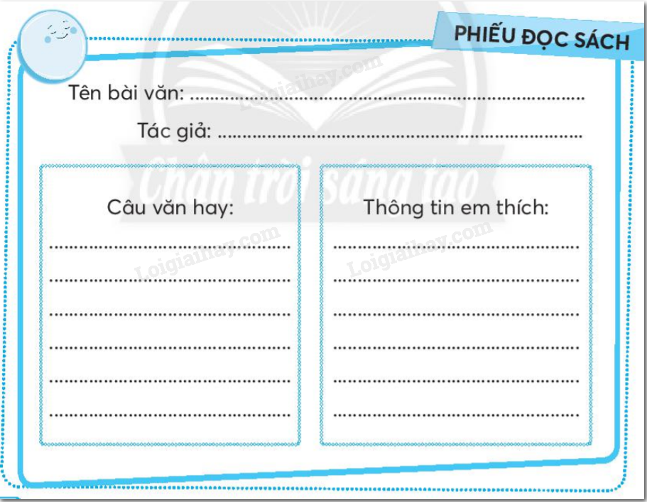
VBT/ 96
Người nặn tò he
Thảo Nguyên
Cũng từ đôi bàn tay bác, nụ hồng chúm chím, quả lựu ửng đỏ, trái chuối vàng tươi lần lượt hiện ra.
Tò he có rất nhiều hình dạng và màu sắc khác nhau.

Slide 8

02
Trò chơi
“ Đoán nghề nghiệp”

Slide 9



Diễn tả lại để bạn em đoán được tên nghề nghiệp trong bức tranh.
Bác sĩ

Slide 10

Diễn tả lại để bạn em đoán được tên nghề nghiệp trong bức tranh.
Giáo viên

Slide 11

Diễn tả lại để bạn em đoán được tên nghề nghiệp trong bức tranh.
Cảnh sát

Slide 12

Diễn tả lại để bạn em đoán được tên nghề nghiệp trong bức tranh.
Công nhân
xây dựng

Slide 13
Tạm biệt
và hẹn gặp lại

